Slide 1
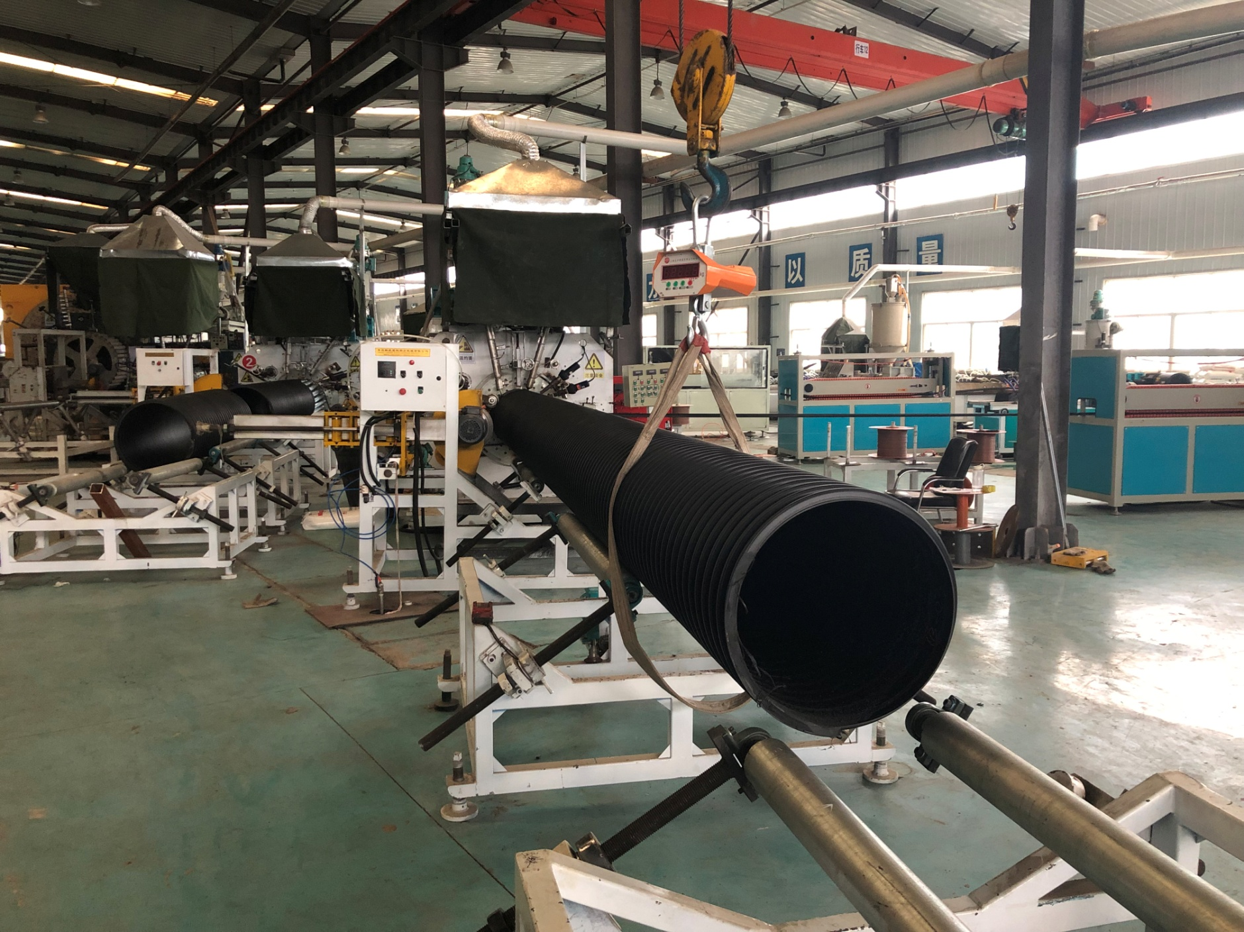
大口径塑料复合管道热缠绕生产工艺研发
顺方管业有限公司

Slide 2
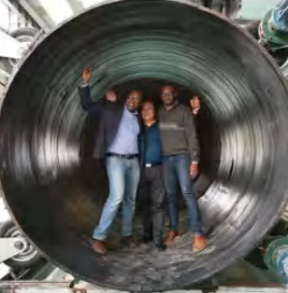
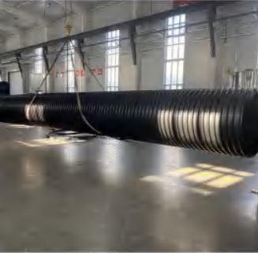
第1部分
项目背景
目录
第2部分
项目介绍
第3部分
公司研发实力
第4部分
行业及市场规模
第5部分
市场规划

Slide 3
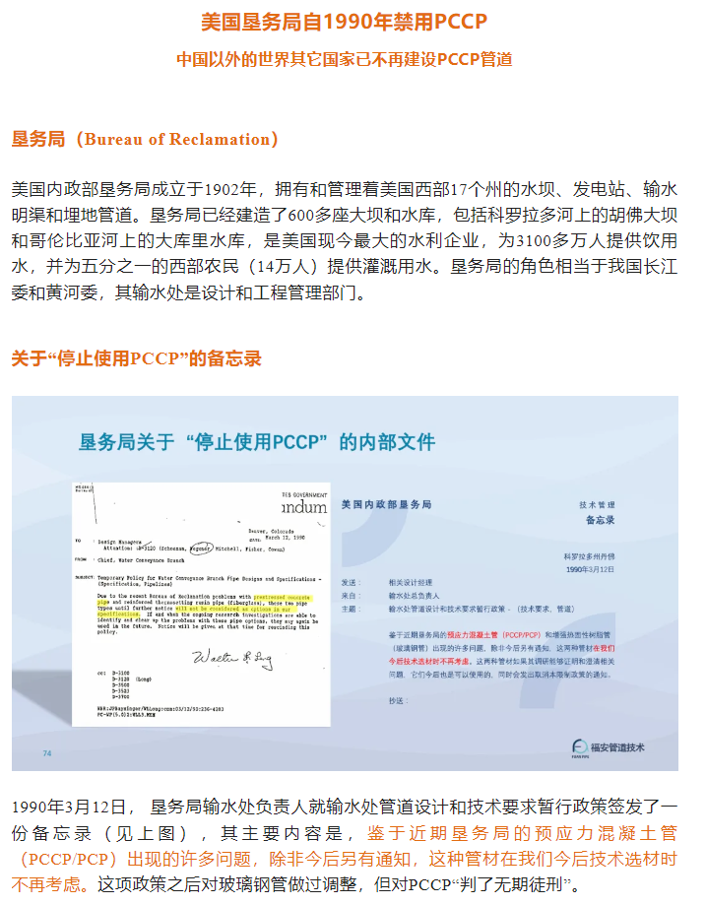
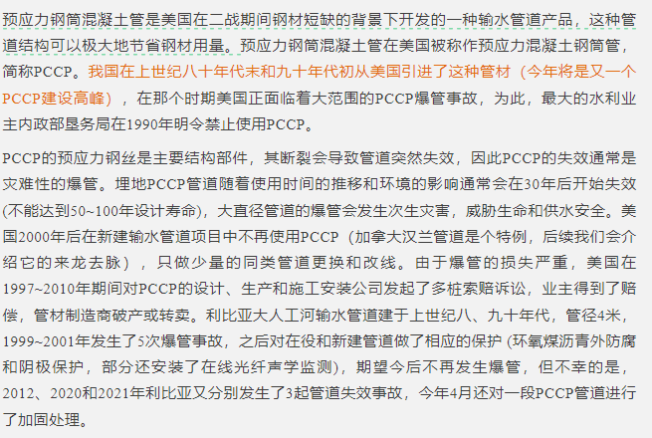
行业痛点及现状
预应力钢筒混凝土管(简称PCCP管)
PCCP
目前在大型调水项目之中主要采用的管道类型，如南水北调、引绰济辽工程等。
PCCP管是指在带有钢筒的高强混凝土管芯上缠绕环向预应力钢丝，再在其上喷制致密的水泥砂浆保护层而制成的输水管。它的优点在于由薄钢板、高强钢丝和混凝土构成的复合管材，它充分而又综合地发挥了钢材的抗拉、易密封和混凝土的抗压、耐腐蚀性能，具有高密封性、高强度和高抗渗的特性。

Slide 4
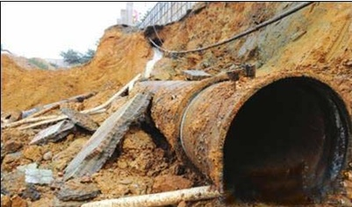
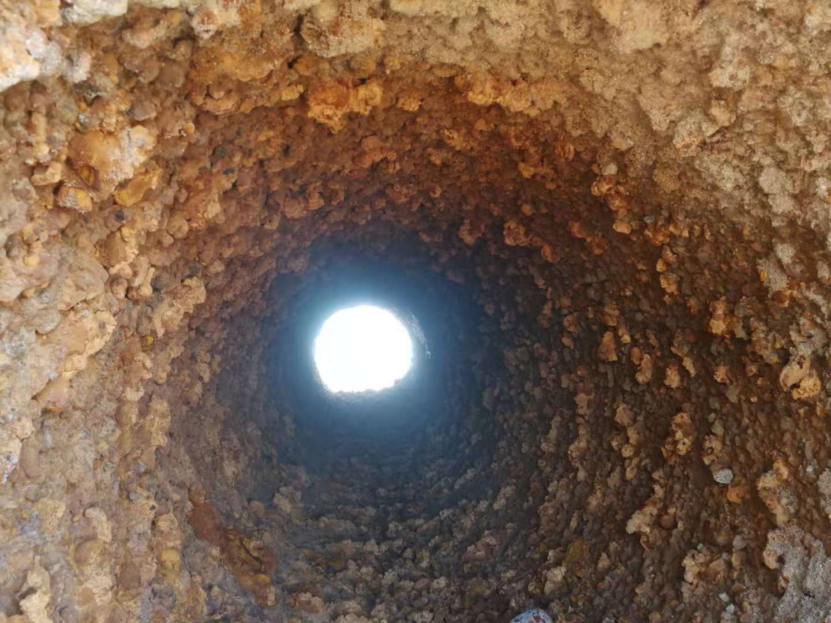
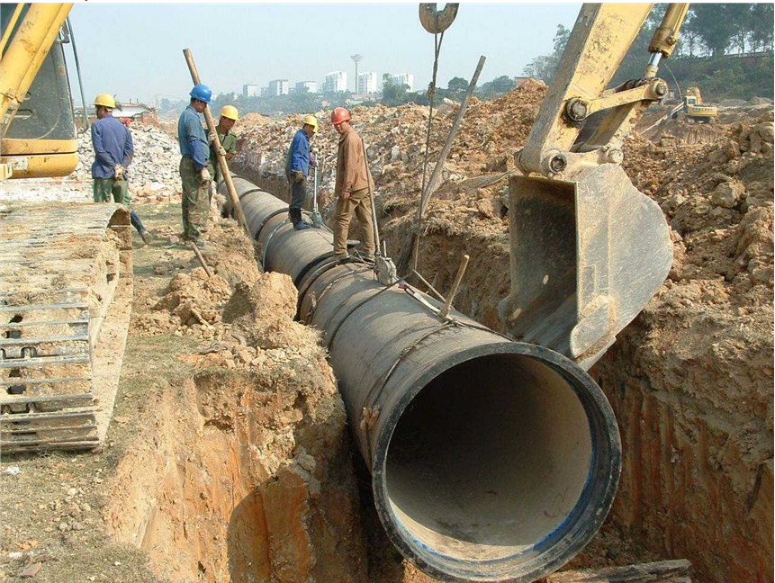
行业痛点及现状
铸铁管（DIP)
DIP
在小口径给水管道领域得到了大量应用。
最大口径能做到3米，但大口径的管道造价比较高。还存在：不耐腐蚀、管道运输费用高、管道维修麻烦等缺陷。
时间长，管道内壁腐蚀严重
管道单根长度6米，接口多；对地基要求高
滋生细菌，管道卫生性能指标差
管道直径超过2米，管道造价高，目前最大口径做到3米

Slide 5
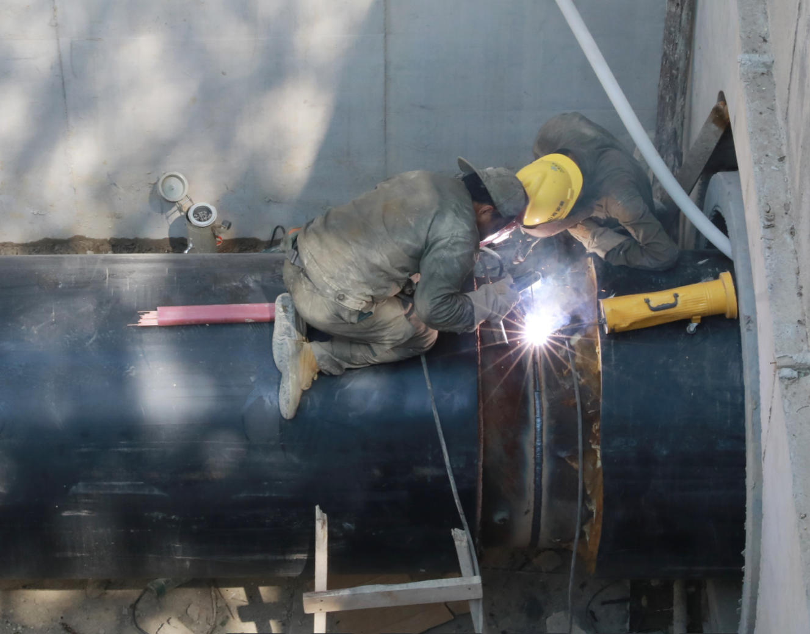
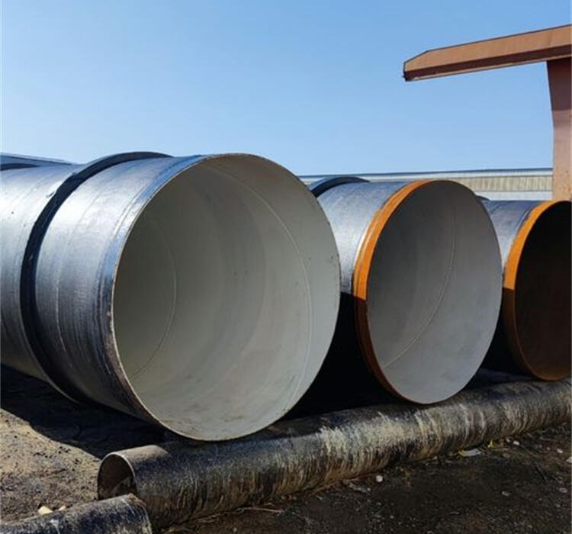
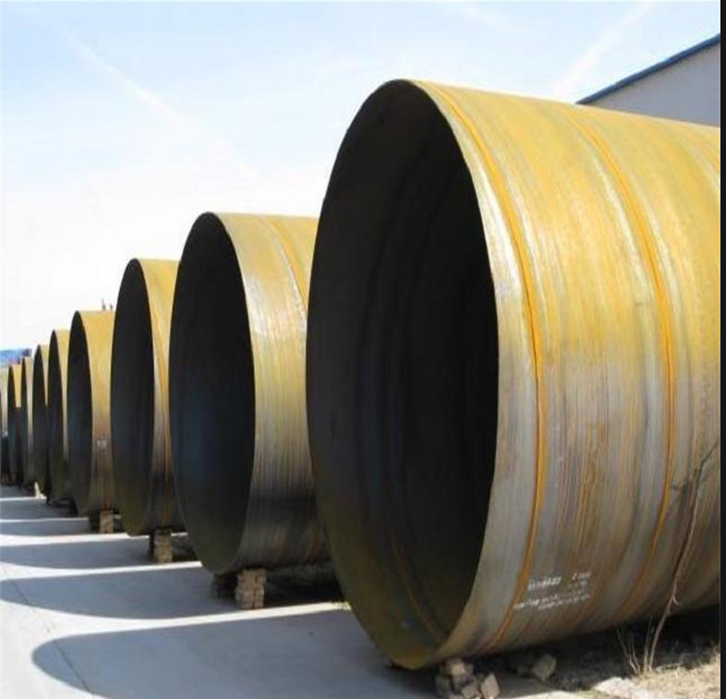
行业痛点及现状
钢管(SP)
SP
钢管可以做到5米直径，但管道的设备投资比较大。管道的连接费用高，管道施工速度慢。
钢管的耐内压没问题，但大口径的管道要采用加肋的方式来提高管道的耐外压能力。
管道连接施工慢，施工费用高
管道要做内外防腐处理，接口处容易腐蚀

Slide 6
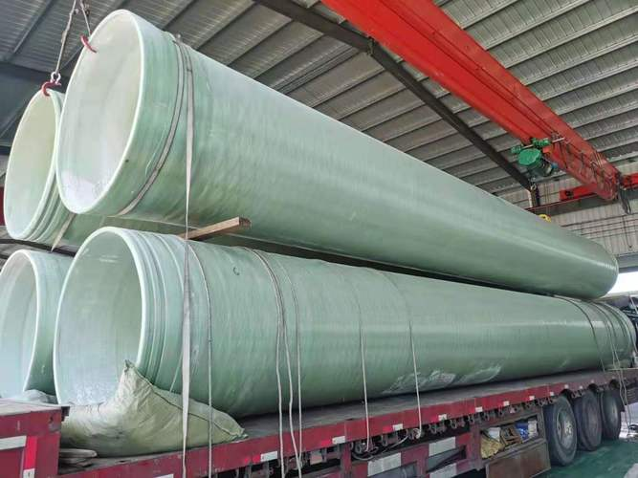
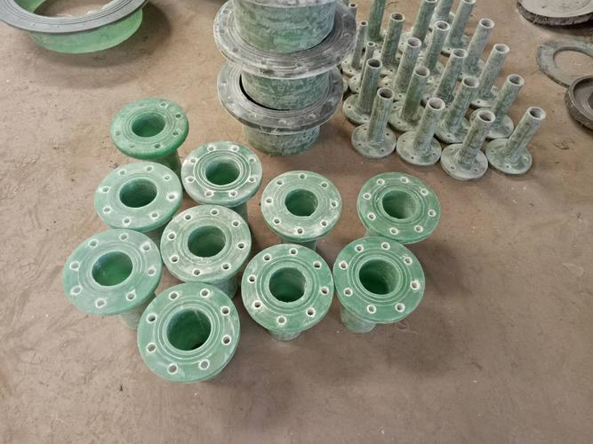
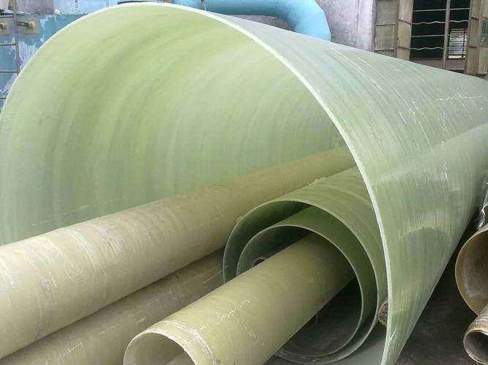
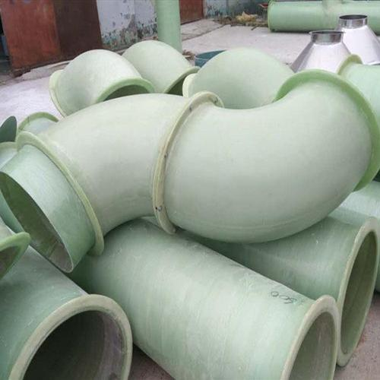
行业痛点及现状
玻璃钢夹砂管(FRPMP)
FRP
玻璃钢 Fiber Reinforced Plastics。
纤维强化塑料，是以合成树脂如不饱和聚酯、环氧树脂与酚醛树脂作基体材料，以玻璃纤维及其制品（玻璃布、带、毡、纱等）作为增强材料的一种复合材料。
拉伸强度可与碳素钢相比拟，强度高
对一般浓度的酸、碱、盐以及多种油类和溶剂都有较好的抵抗能力
耐冲击性差，易老化，可修复性差
电性能好，高频下仍能保持良好介电性
热性能良好，热导率低，绝热良好

Slide 7
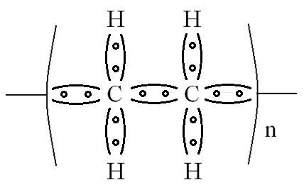
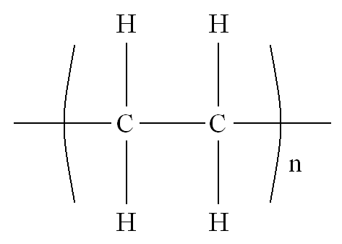
PE管道
PE管道
PE
聚乙烯 Polyethylene。
是由石油产品裂解得到的乙烯气聚合而成的一种性能优良的热塑性树脂，是目前消耗量最大的工程塑料。聚乙烯具有饱和分子团结构，化学稳定性高。

Slide 8
加筋聚乙烯(PE)复合管
1、超强的抗拉强度和承压能力
2、最佳的抗冲击强度
3、优异的耐磨性和抗刻划伤性
4、杰出的耐腐蚀性
5、卓越的耐疲劳性
6、稳定的耐老化性
7、超凡的光滑性与不结垢性
8、卓越的柔韧性
9、最高性价比的钢丝复合加强肋
10、高粘结复合强度
11、内表面光滑性
12、重量轻、设备吊装安装方便
13、无毒、无污染性，可用于饮用水管道。
14、多种管道连接方式
15、施工费用低、吊装及安装使用设备费用低
16、管道施工快捷，项目工期短
17、管道的使用寿命长
18、管道抗沉降、抗震性能优异
19、管道运行成本低、管道维护成本低、维修便利
20、管道系统安全性高

Slide 9
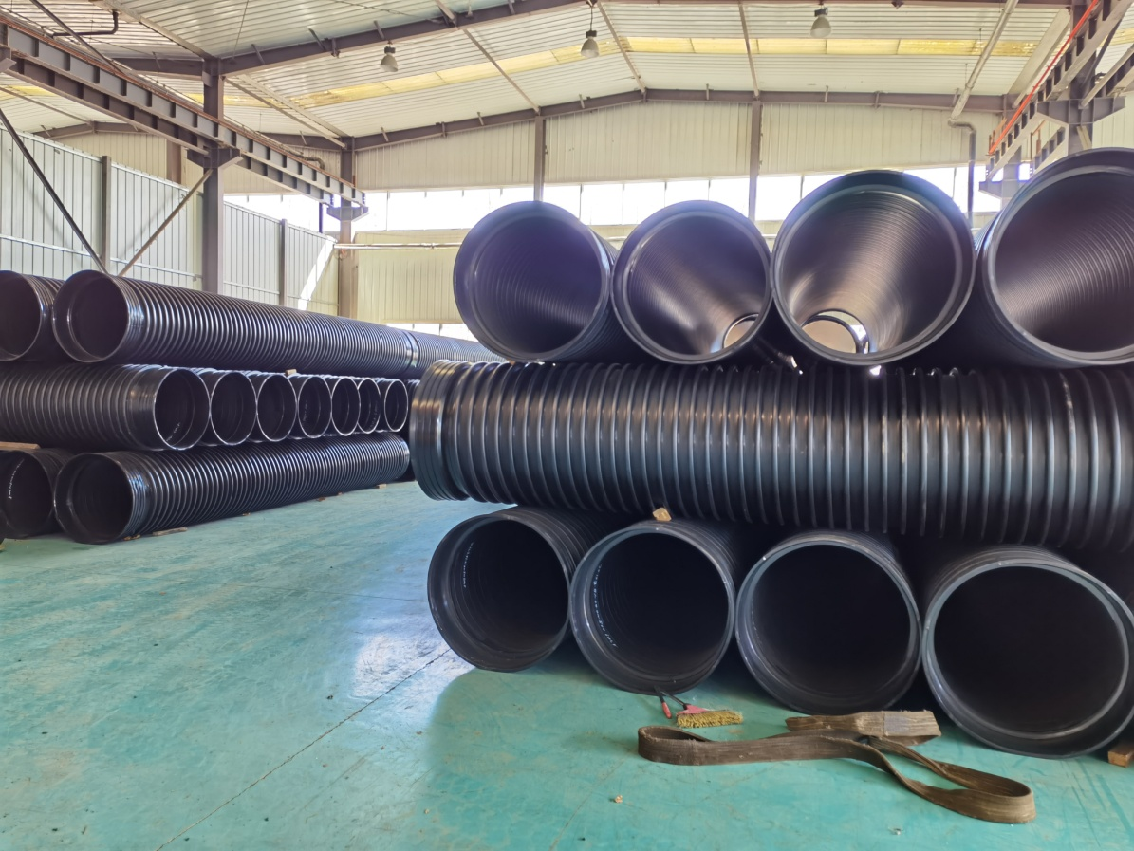
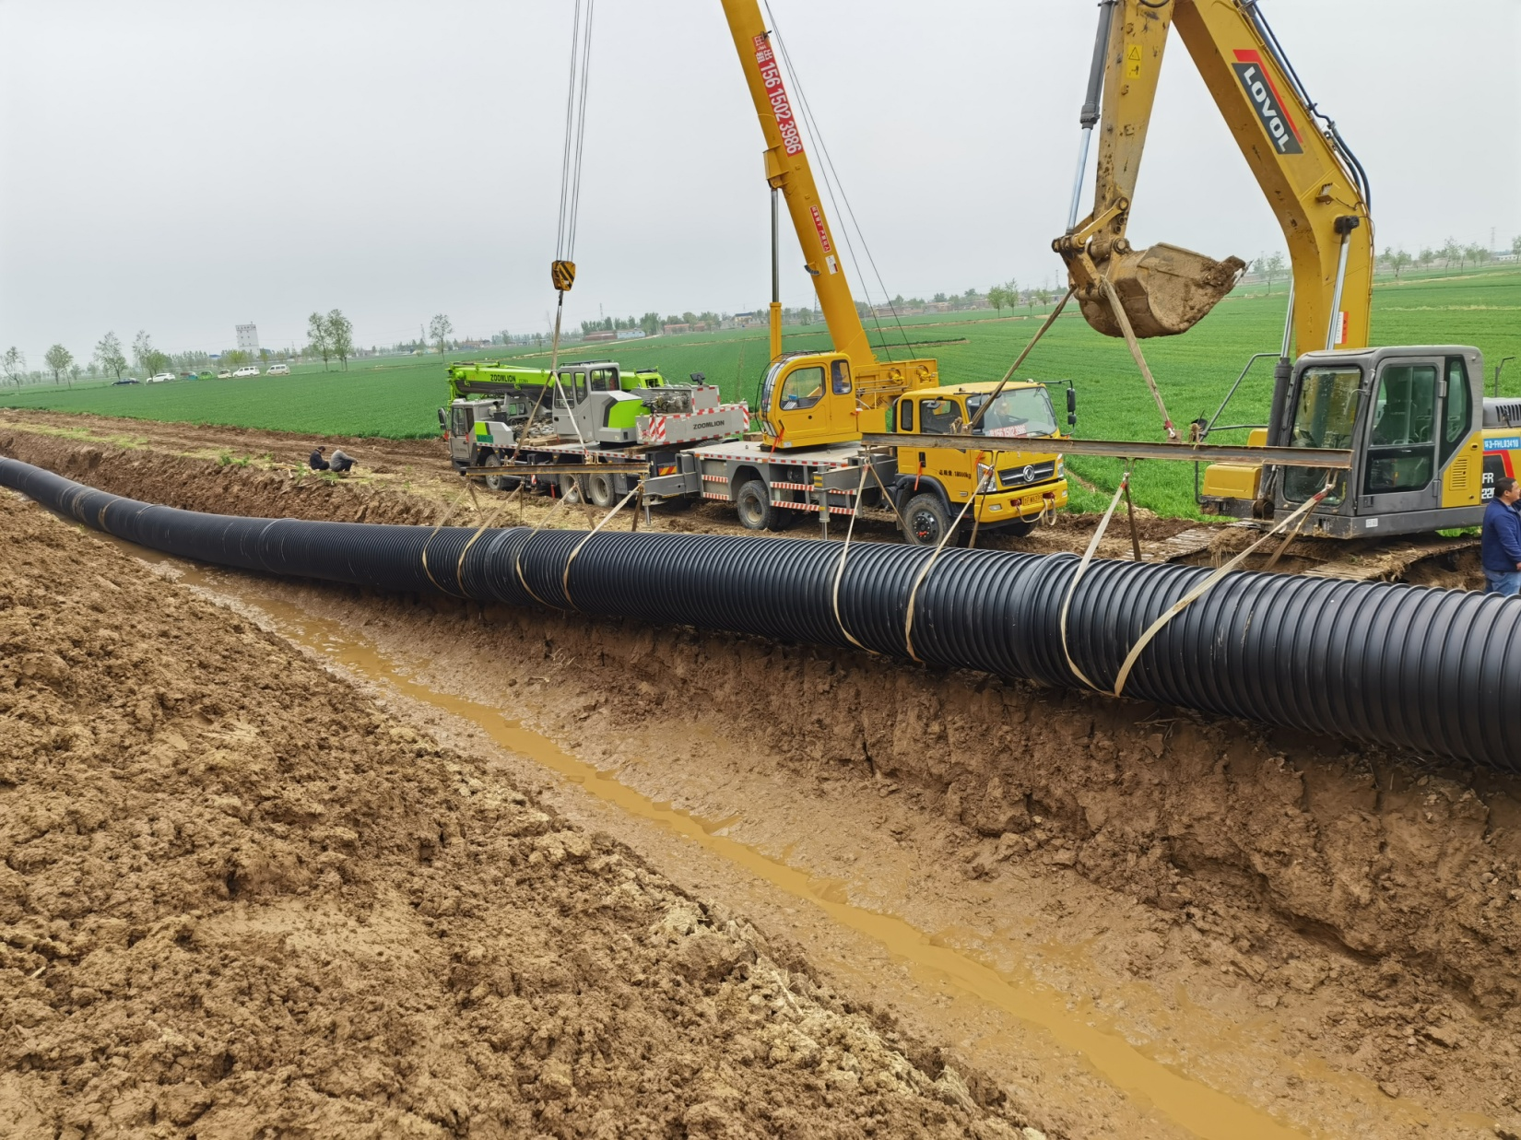
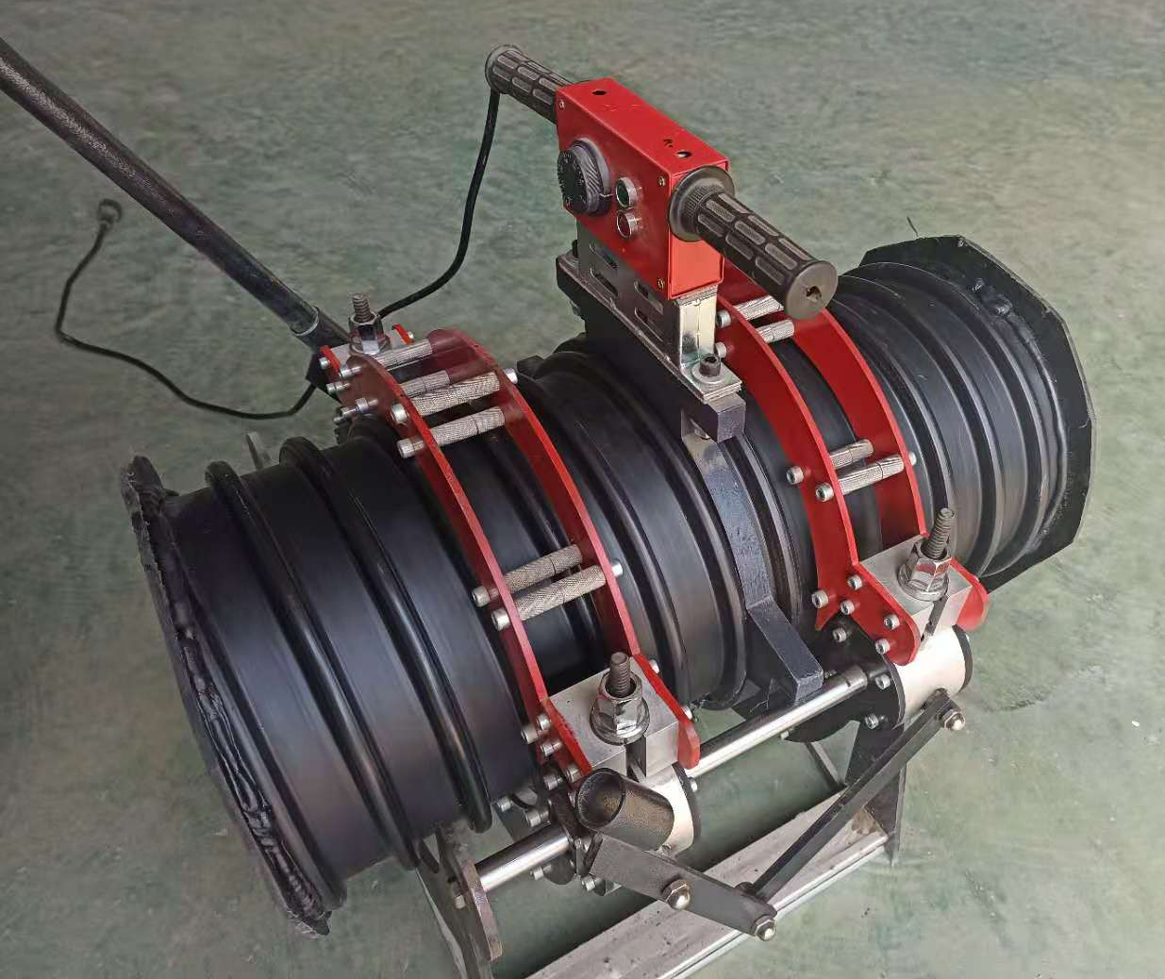
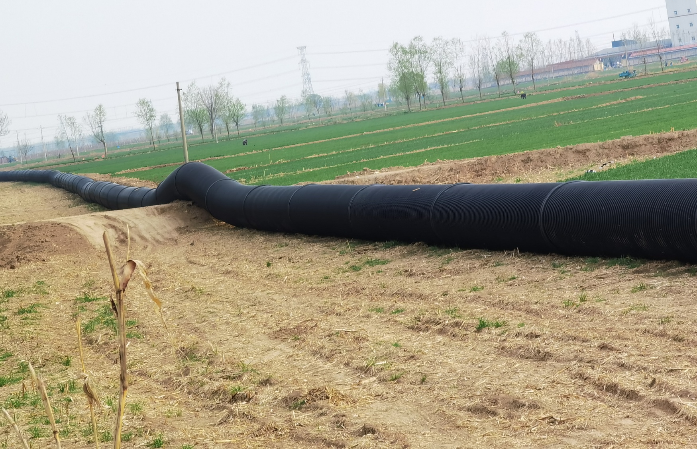
加筋聚乙烯(PE)复合管
用料
考究
绿色
环保
加筋聚乙烯复合管是创新性产品
构造
科学
环刚
度高
承压
力强
轻便
坚固
填补了国内外在大口径工程塑料供水管线领域的空白，在市场应用实践中获得了巨大的成功，是用户的最佳选择！

Slide 10
第1部分
项目背景
目录
第2部分
项目介绍
第3部分
公司研发实力
第4部分
行业及市场规模
第5部分
市场规划

Slide 11
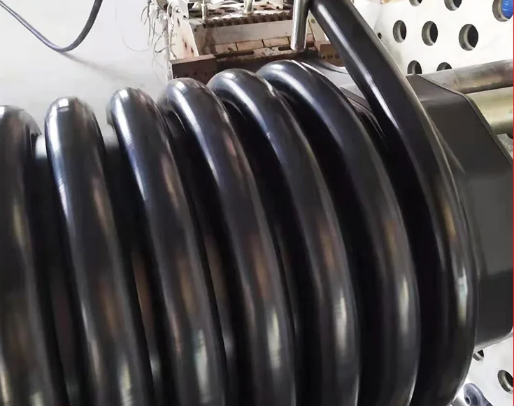
项目介绍
热缠绕方式生产
热缠绕方式生产

Slide 12
项目介绍
钢丝与塑料巧妙结合
参考轮胎的原理把钢丝通过特殊方式进行处理，让钢丝与塑料的粘结强度大大提升，其剥离强度大于国家标准，钢丝在管道结构中起到承压的作用。
塑料只是起到了密封的作用，两种材料刚柔相济，大大提高管道综合性能指标。
管道用料少，综合成本低，生产设备造价低，突破了塑料管道做大口径的限制。
例：生产直径2.6米的管道设备大约在3000万元，我们生产2.6米的管道设备造价为600万；设备造价大大降低，但生产效率提升30%；
例：直径2.6米，压力等级为1.0MPa,的管道单价对比
PE管道单价为：13000元/米；
加筋聚乙烯(PE)复合管单价为：9000元/米；
管道单价下降30%左右；
管道成本优势明显。
热缠绕生产工艺
采用热缠绕工艺来生产，突破了塑料管道的直径限制，目前公司是国内能够做到最大直径的厂家，掌握了大口径复合管道的生产技术及要点。
国内最大口径的塑料复合管道生产厂家。拥有自主知识产权的设备及技术。
热缠绕方式生产，管道的质量好掌控，产品质量稳定，生产效率高。
热成型缠绕生产工艺采用特殊生产设备来实现，我们拥有自主知识产权。
性价比高、施工速度快
材料的选择突破了纯塑料管道成本限制，管道成本低，性能优异。
管道的连接形式多样，根据不同的项目采用适合的连接方式，管道的施工速度快，管道的施工周期短，大大降低了项目造价
多种连接方式解决了大口径塑料复合管的施工问题，管道的连接是管道系统当中重要的关键点。
我们拥有目前国内最大的套筒生产设备及电熔套筒布线设备，也是目前世界上最大的电熔套筒设备
突破解决了大口径套筒的纵向变形的问题，把变形量控制在一定的范围之内。

Slide 13
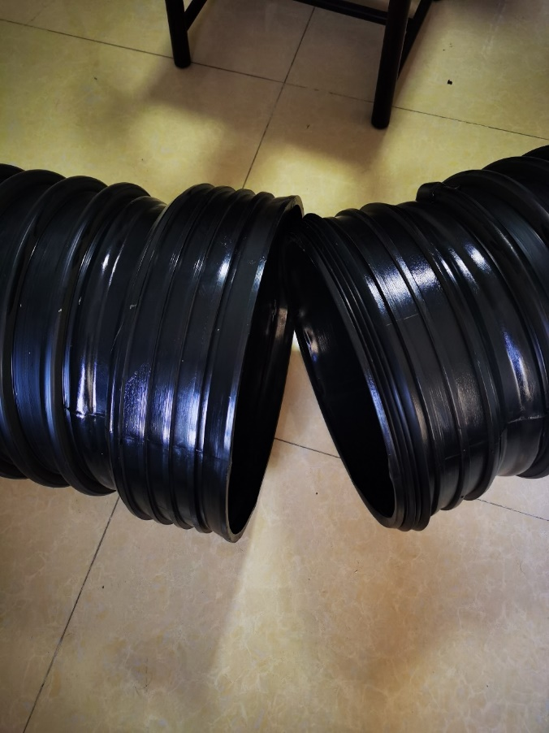
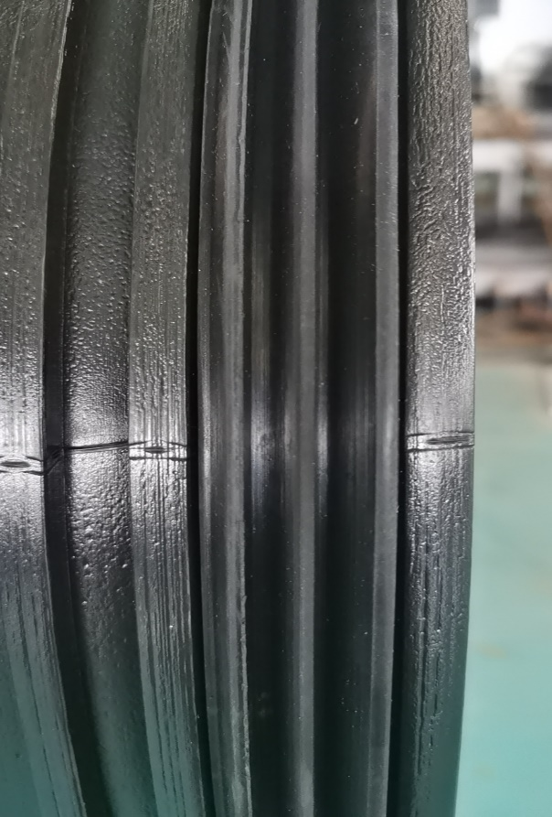
项目介绍
多种管材连接方式
◆双胶圈承插式连接
野外施工，在电力条件不允许，同时管道纵向变形不大的管道项目可以采用双胶圈承插式连接。
在管材的两端，一端制作承口，另一端制作插口，上置密封胶圈，如图9所示。在工地施工时，将两节管材的承口和插口正对在一起，利用连接设备插牢即可。
管道连接施工快捷便利，施工费用低。

Slide 14
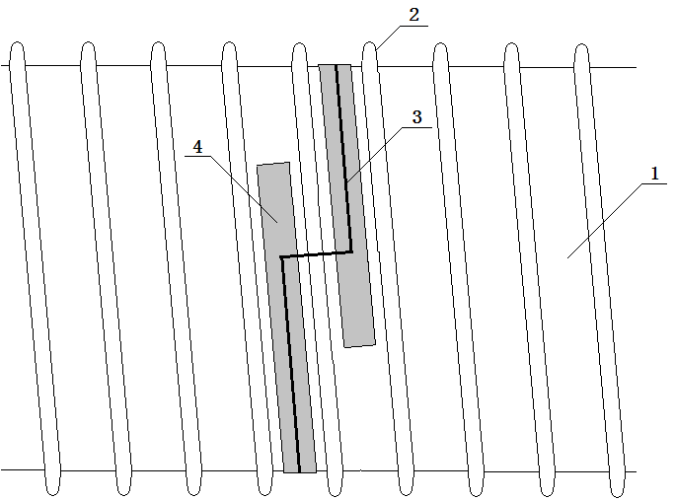
项目介绍
◆电热熔带连接
口径1000mm以上采用电热熔带连接。
把两个管材的管端沿螺旋沟槽切割好，两管端形成互补连接。将电热熔带沿连接沟槽绕行一周。在管道内部做好支撑，外部采用电热熔带收紧加热直至与管材融为一体，加强肋横向接缝及内壁焊缝采用聚乙烯焊枪及焊条焊接。
1、管材 2、加强肋 3、两管连接缝 4、电热熔带

Slide 15
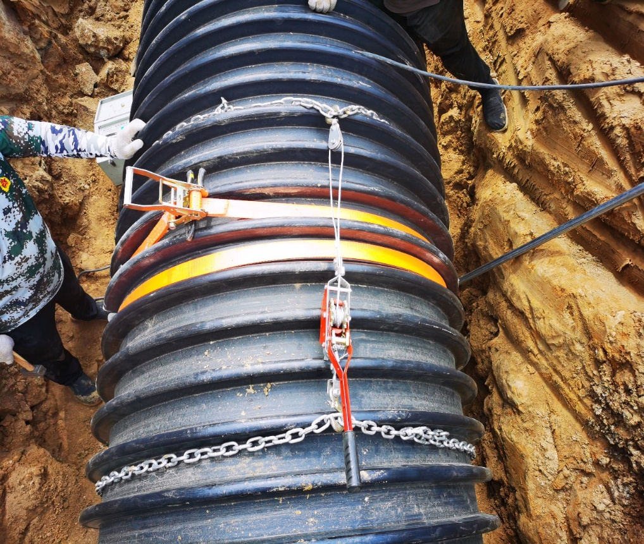
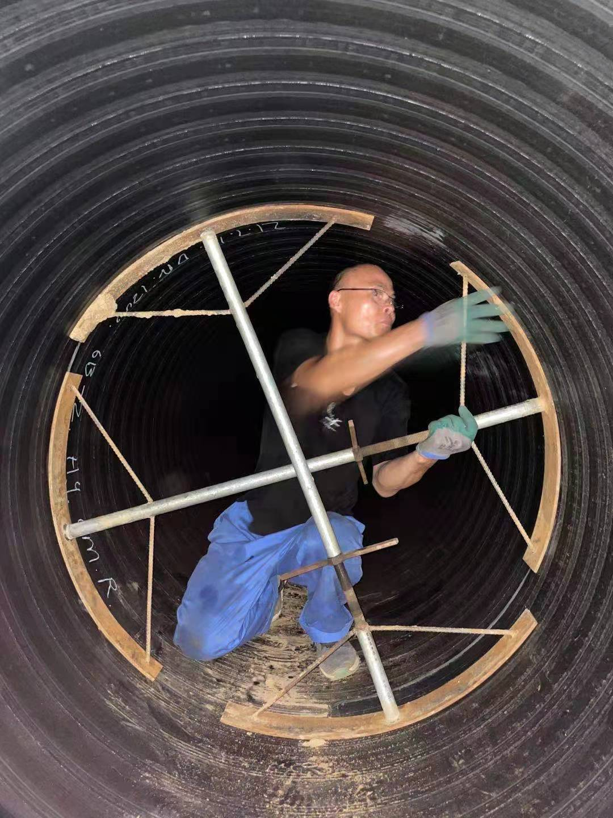
项目介绍
◆电热熔带连接
对压力要求不高，工期紧的项目，这种连接方式既能满足要求，同时管道连接的成本也低。
施工速度快

Slide 16
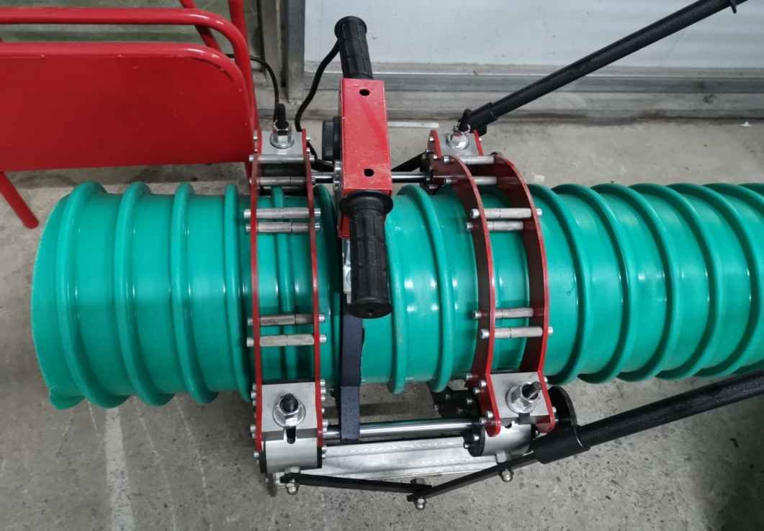
项目介绍
◆热熔对接焊方式
对于正品PE100原料生产的中小口径管道，国内外都认为传统的电热熔焊接工艺是国家标准和国际标准法定的焊接方法，完全可以保证管道埋地使用50年。
焊接设备中有两个环状辅助臂套在要连接的两节管材端口，两辅助臂由拉杆装置连接，两管材端口内衬钢环。在焊接过程中，设备通电将两管材端面加热熔融，抽出加热板，然后拉动拉杆将两个辅助臂带动两个管材端口聚乙烯接头压紧，从而热熔焊接在一起。

Slide 17
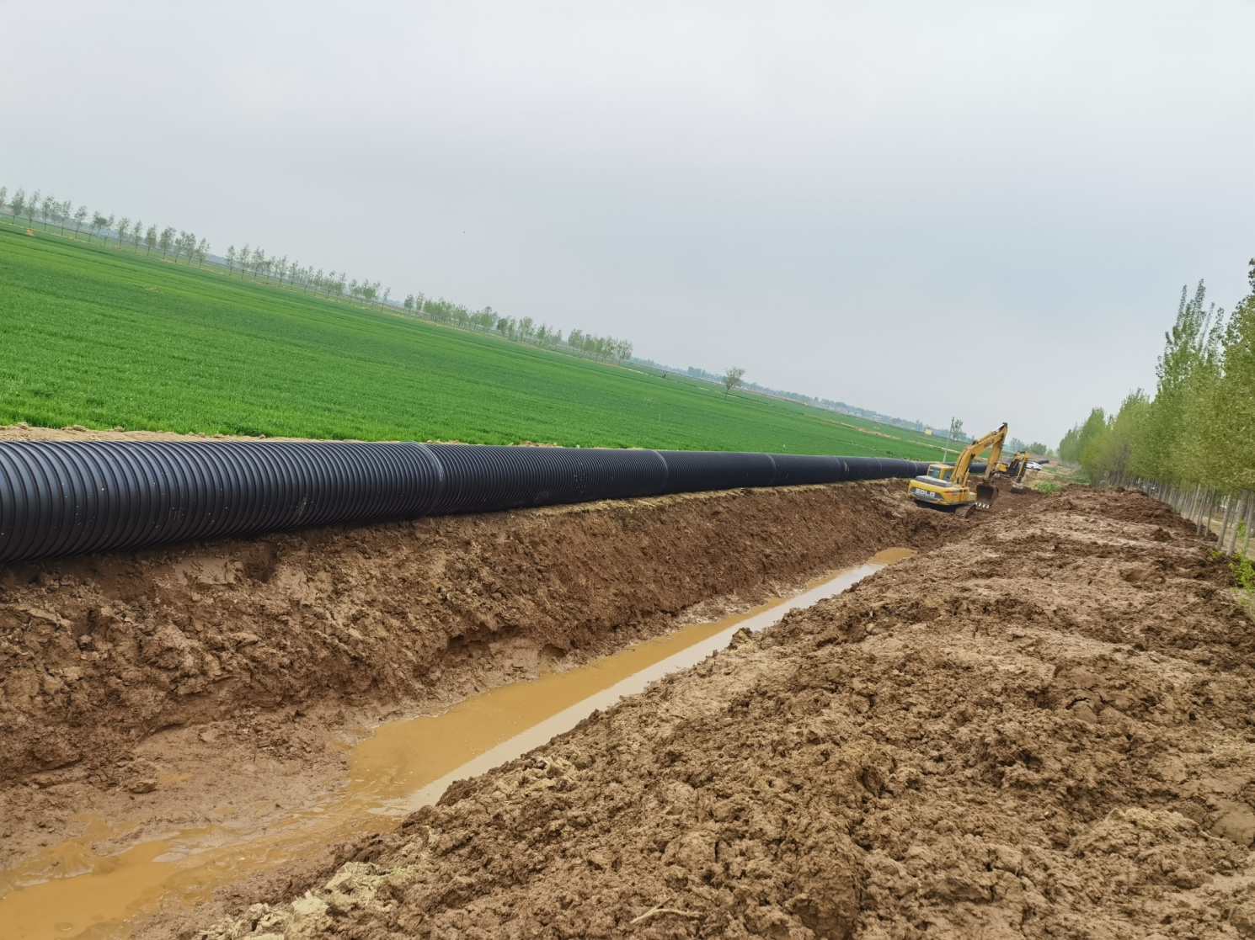
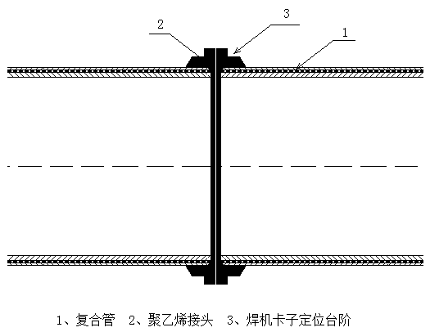
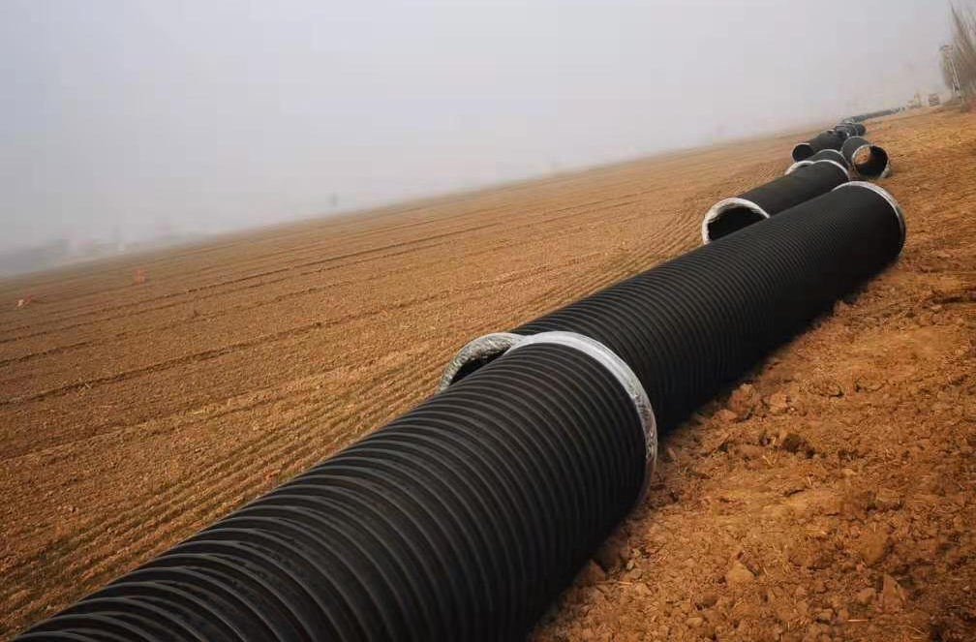
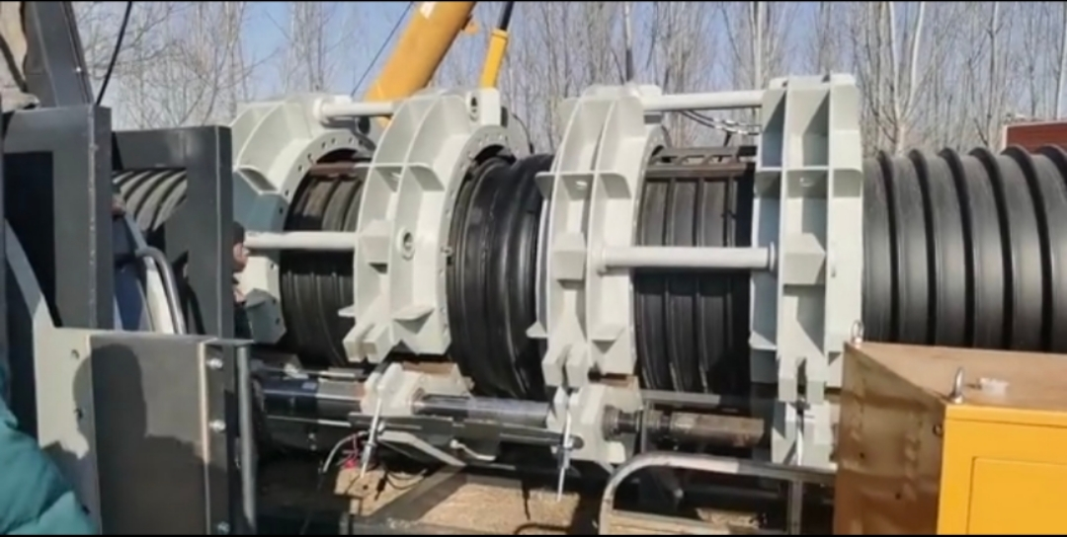
项目介绍
◆热熔对接焊连接方式
对于正品PE100原料生产的中小口径管道，国内外都认为传统的热熔或电熔焊接工艺是国家标准和国际标准法定的焊接方法，完全可以保证管道埋地使用50年。
因为加筋聚乙烯(PE)复合管强度高，所以壁厚较薄，如果直接像聚乙烯管材一样对接焊，焊接面积太小，不易焊结实，所以先要制作聚乙烯接头。
将管材的两端预制成双平实壁结构，管材的接头部位管壁加厚，形成立边，做成聚乙烯接头

Slide 18
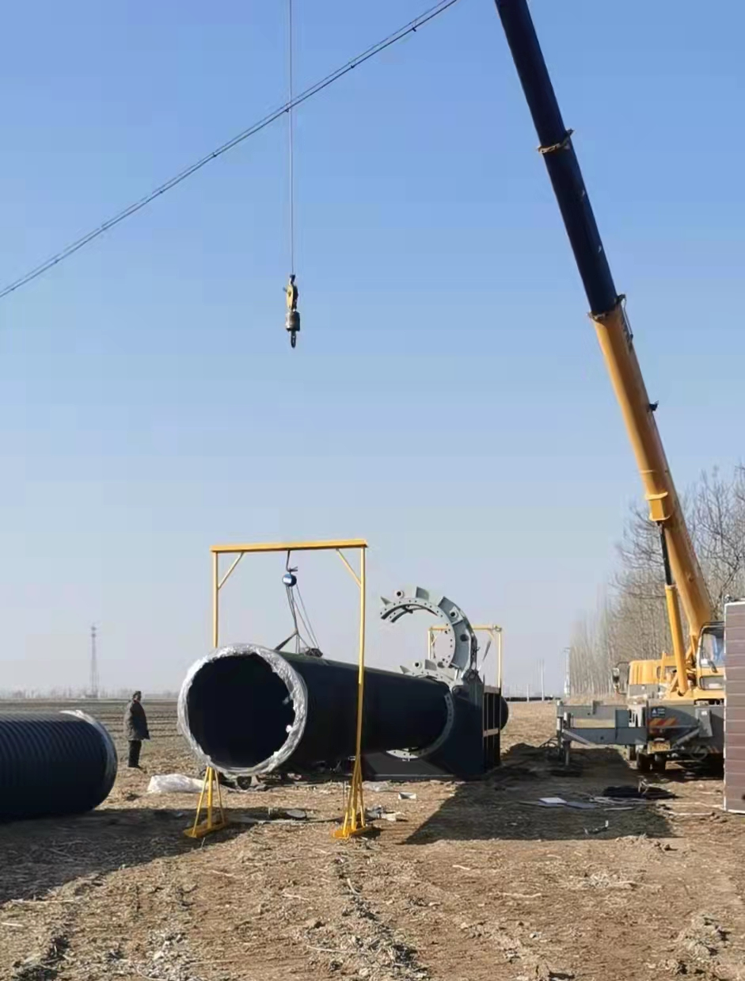
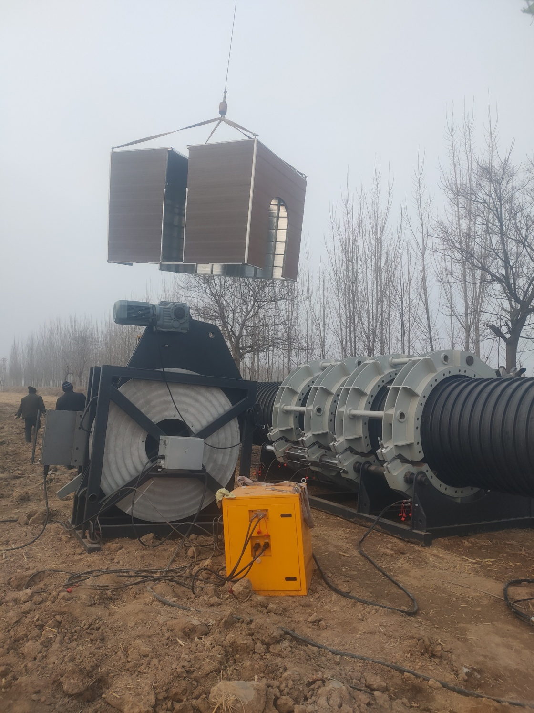
项目介绍
◆热熔对接焊连接方式
在工程现场将两个管材对接面在焊接设备中对齐，通过旋转切刀把断面的氧化层去掉，然后把加热板放到两根管端中间，通过设备把两根管材的管端挤压到加热板上，使两管端对接面熔融，抽出加热板，利用抽紧装置将熔融的两对接面压紧，待冷却后熔为一体，管材即连接完毕。
由于在焊接过程中对焊接面施加有可观的压力，所以熔接效果特别好。此时接头的厚度已经是管体厚度的三倍，强度超过管体本身。

Slide 19
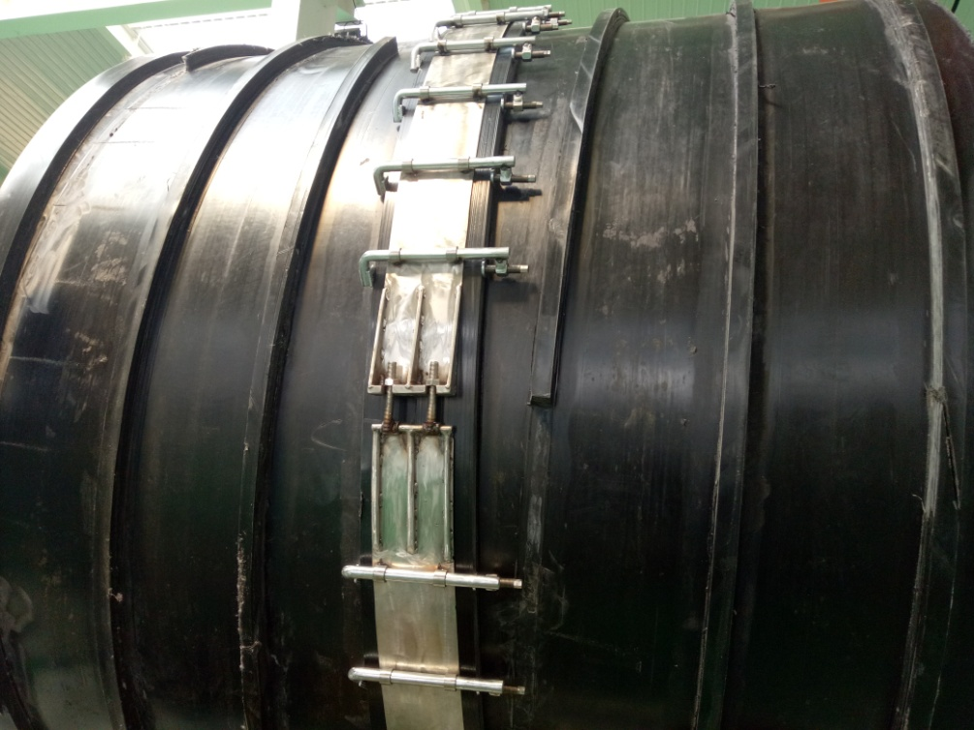
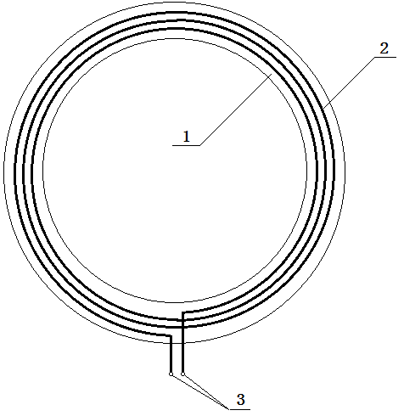
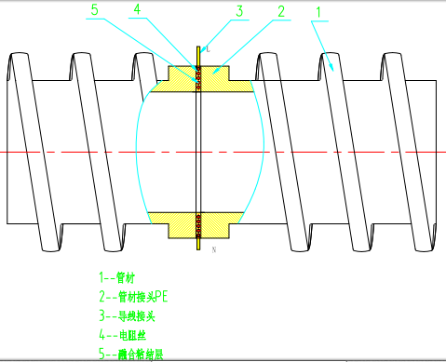
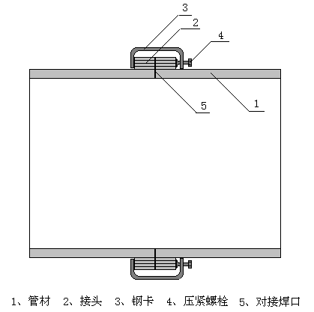
项目介绍
◆电熔套筒连接方式
对于管径较大的管材，可在接头立边端面热熔布上均匀同圆等距离电阻丝，保护起来。
产品的焊接辅助带利用钢制卡箍和压紧螺栓将两管端的立边卡住，压紧焊接面，保持焊接压力。
到工地后，将布电阻丝的管道端面和不布电阻丝的另一管道端面对齐压紧，采用专用焊接设备给电阻丝通电加热，完成电熔焊接
1、管材 2、PE接头 3、导线接头 4、电阻丝 5、熔合粘结层
1、管材接头端面 2、电阻丝 3、电源接头

Slide 20
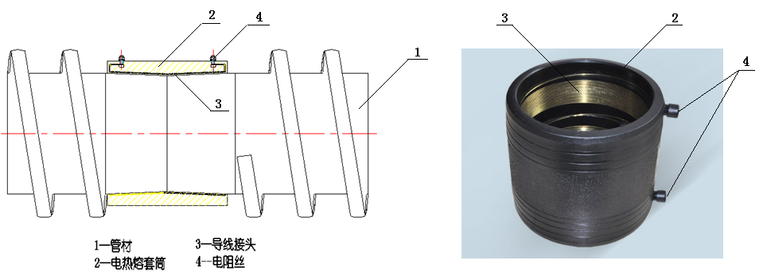
项目介绍
◆电熔套筒焊接
这种连接方式快捷便利，每天可以安装1至2公里，大大提高施工速度。
电熔套筒两端是圆锥形结构，把两侧管端强力插入到电熔套筒里，然后给电熔套筒里的电阻丝通电，通过电阻丝的发热把管道热熔起来。
电熔套筒的内壁均匀布置电阻丝，电阻丝之间的间距一般为3-5mm，电阻丝在套筒内壁圆周分布。因为接头部位的管道壁厚增加了两倍多，接头部位的强度大于管体，保障了管道的整体质量。

Slide 21
项目介绍
◆电熔套筒焊接+双密封圈连接方式
对于重大的管道项目，管道的要求比较高，我们可以采用双保险连接方式。
电熔套筒焊接+双密封圈密封连接方式
大大增加管道连接可靠性，增大了管道的纵向拉力，对于流速高、大口径的管道这种方式特别适合，大大提高了管道系统的综合性能。

Slide 22
第1部分
项目背景
目录
第2部分
项目介绍
第3部分
公司研发实力
第4部分
行业及市场规模
第5部分
市场规划

Slide 23
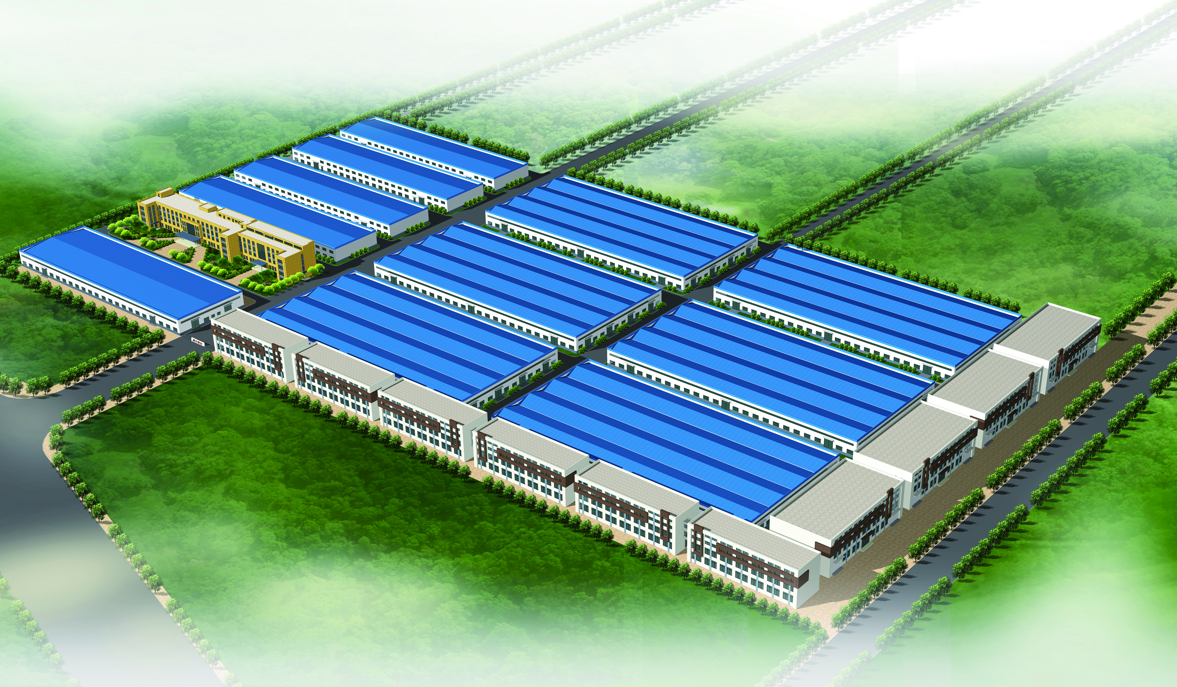
公司简介
顺方管业有限公司一直以来从事塑料复合管的研发及生产，先后被评为国家高新技术企业、山东省瞪羚企业、专精特新中小企业，并参与多个国家标准的制定。
公司拥有30余条自动化生产线，开机后可以24小时生产，公司产能配套充足，可以满足大型项目的供货能力。公司引进了拥有自主知识产权的产品生产线。加筋聚乙烯(PE)复合管生产线、管道接头设备。
公司司凭借科学的管理、先进的技术和过硬的产品质量，顺利通过了：
ISO9001质量管理体系认证
ISO14001 环境管理体系认证
ISO45001 职业健康安全管理体系认证
赢得了客户的满意，成为同行业中增长最快公司之一，独具优势

Slide 24
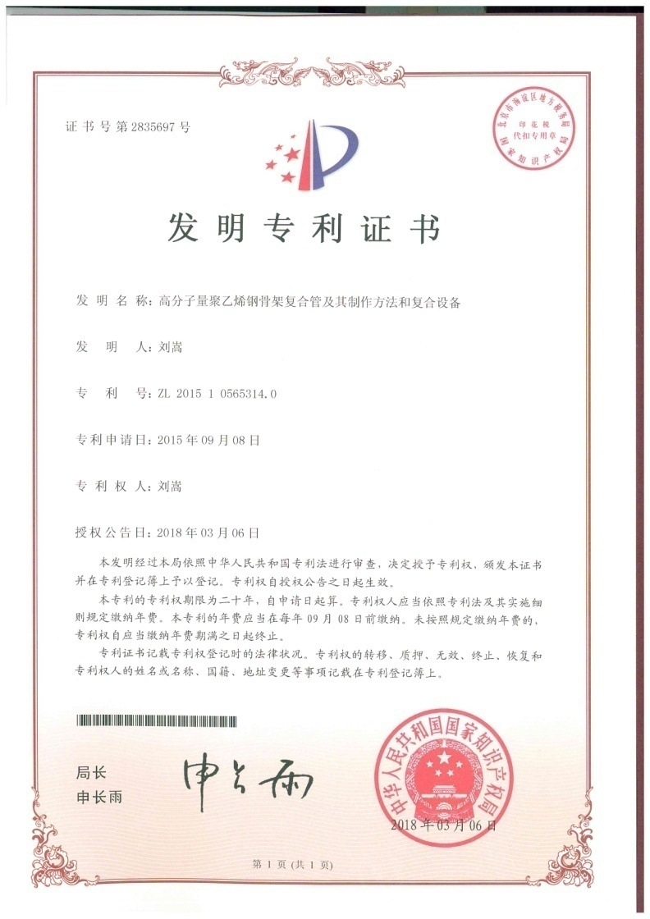
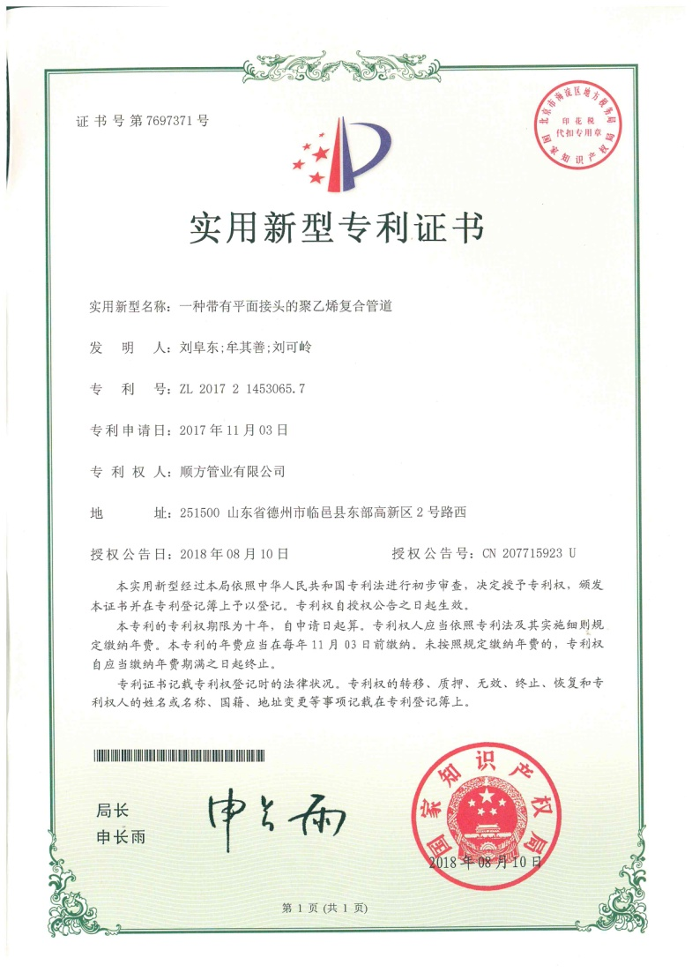
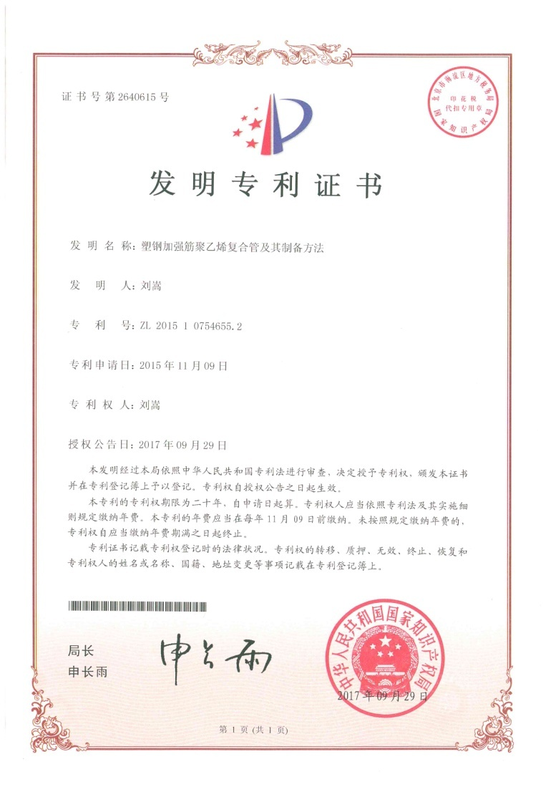
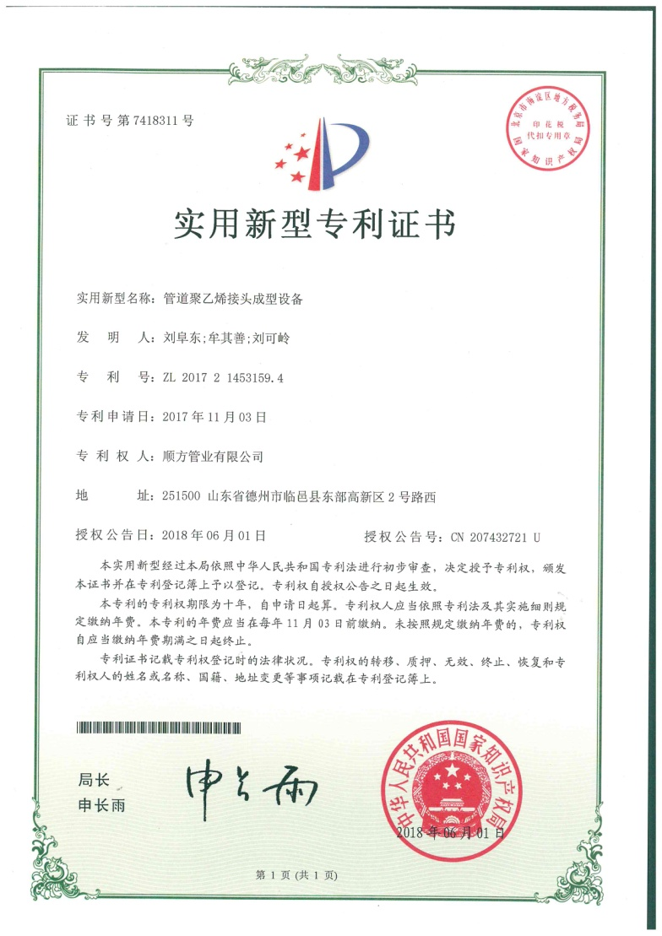
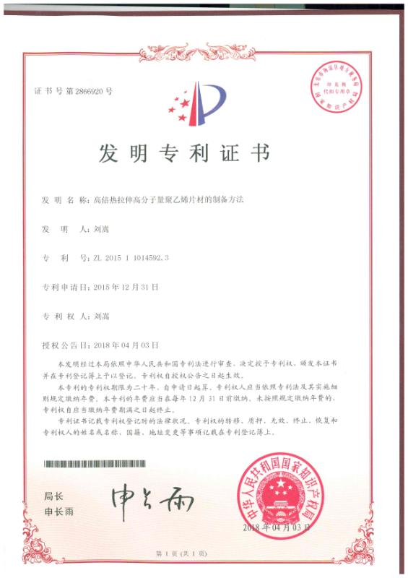
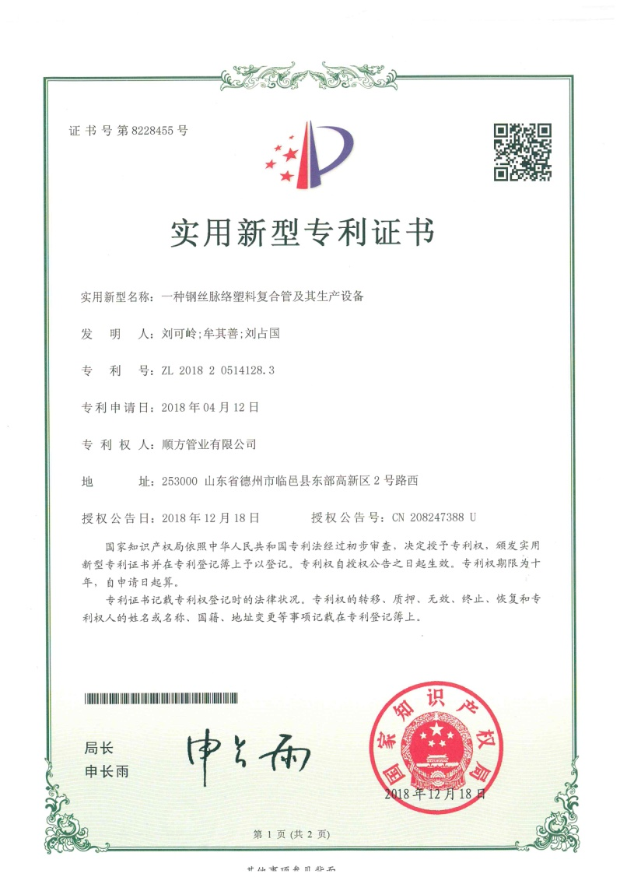
核心成果
公司核心技术已取得9项发明专利，20余项实用新型专利授权

Slide 25
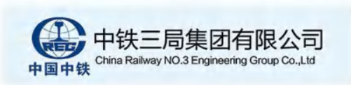
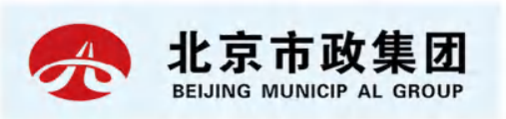
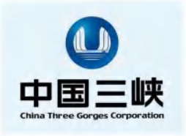

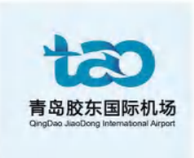



























合作单位
合作单位超过32家

Slide 26
第1部分
项目背景
目录
第2部分
项目介绍
第3部分
公司研发实力
第4部分
行业及市场规模
第5部分
市场规划

Slide 27
第1部分
项目背景
目录
第2部分
项目介绍
第3部分
公司研发实力
第4部分
行业及市场规模
第5部分
市场规划

Slide 28

发展规划----5年规划
500万元
1200万
依托核心产品
借助多渠道营销机制
实现爆发式利润增长
5年内布局全国重点市场区域
2000万
3000万
1-5年利润趋势
5000万

Slide 29

感谢倾听！
顺势而为 方有作为

